Slide 1
Панорама педагогических технологий
Школа – центр развития личности
МОУ СОШ №40

Slide 2
Выступление школьной агитбригады «Время»
Основные направления работы дополнительного образования в МОУ СОШ №40 – зам. директора по ВР О.Л.Титова
История создания ВИА «Возрождение» - учитель музыки В.М. Соколов
Мастер – класс «Техника оформительского дела» - педагог доп. образования Н.Е.Малкина
Школа – центр спортивной жизни – зав. Отделом развития и контроля гос. учреждений спортивной направленности комитета по физической культуре и спорту Тв. обл. О.О.Фомина

Slide 3
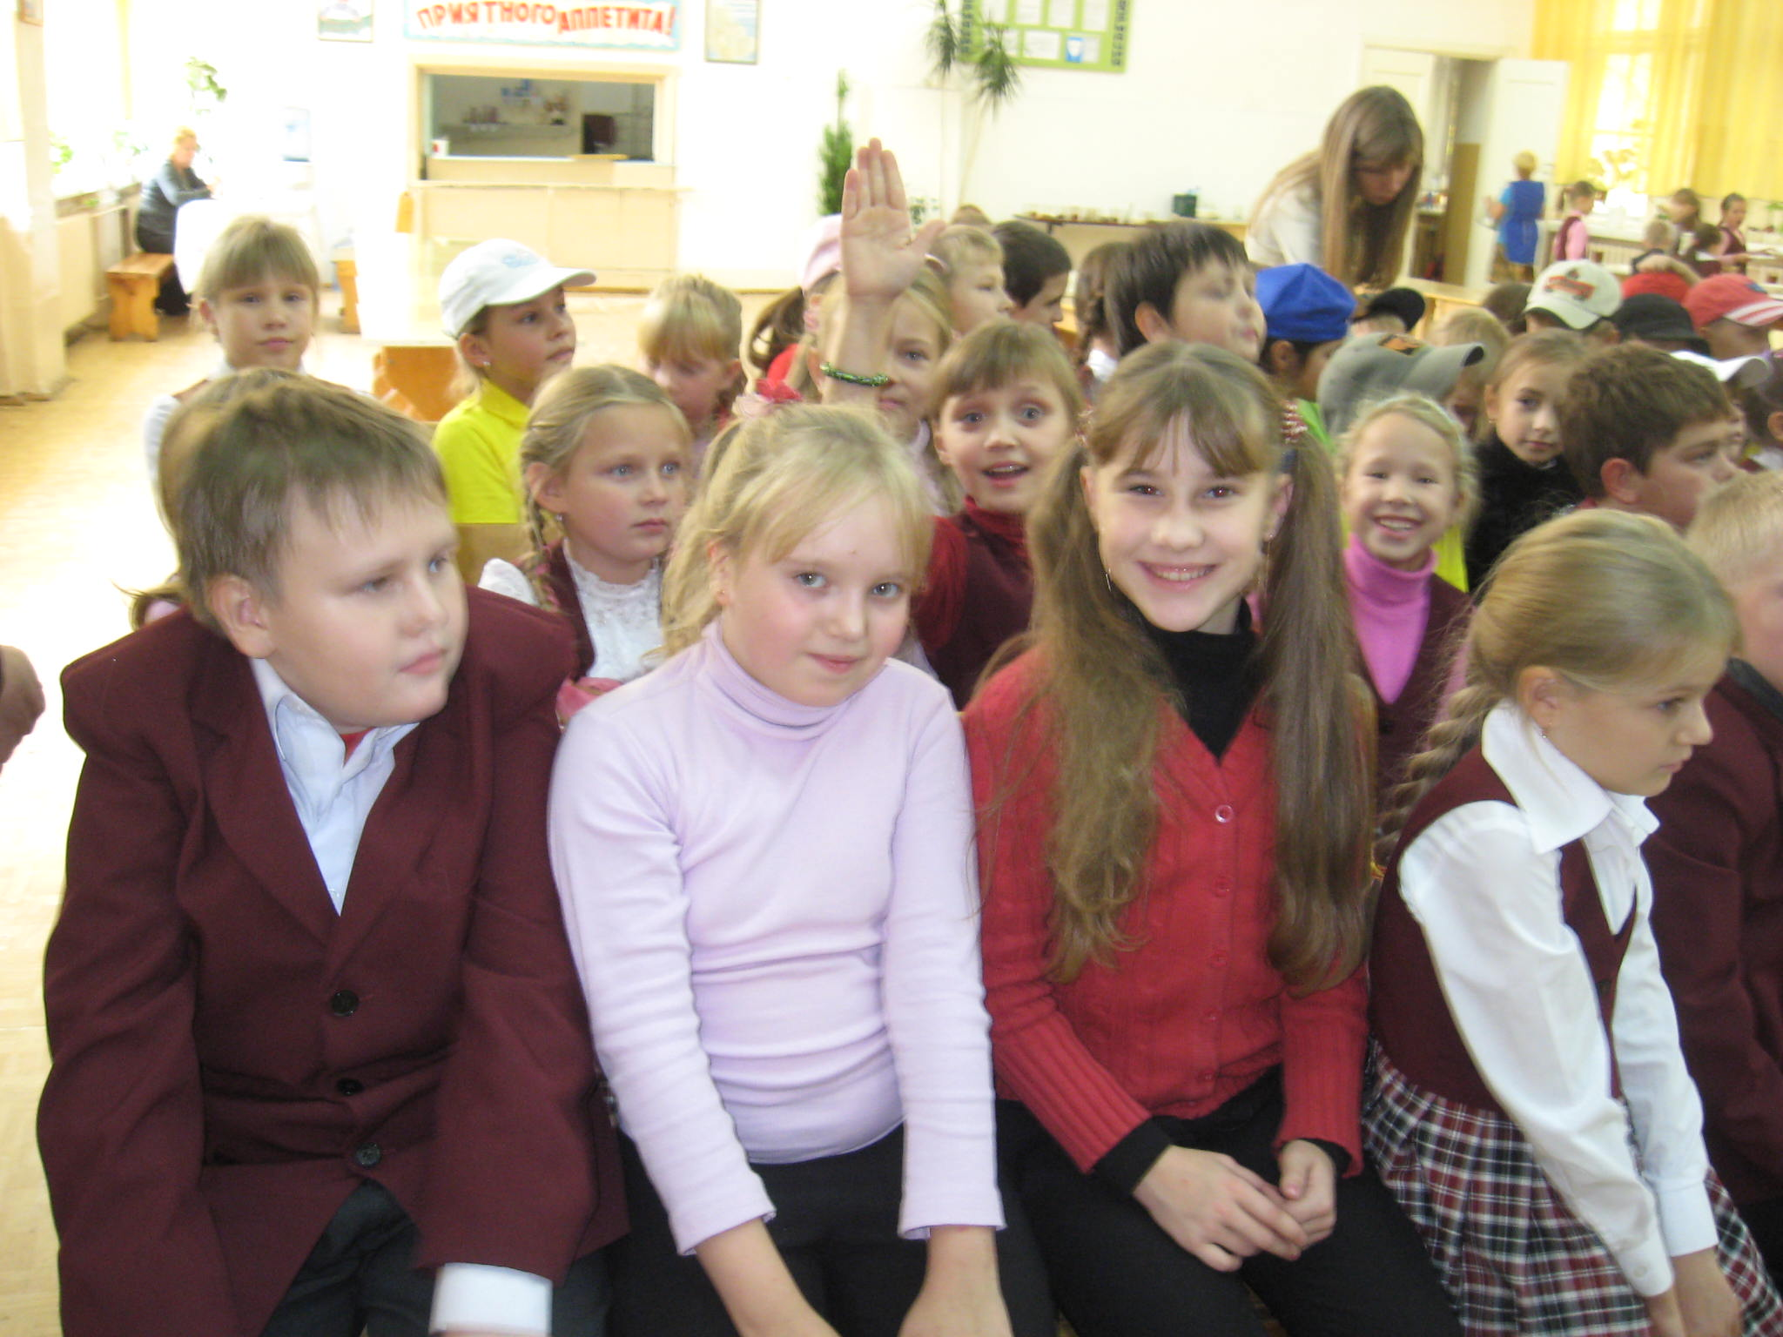
Роль дополнительного образования

Slide 4
Направления деятельности
Декоративно – прикладное
Физкультурно-оздоровительное
Художественное
Музыкально – исполнительское
Танцевальное
Предметное

Slide 5
Функции дополнительного образования
Обучающая
Социально – адаптивная
Коррекционно – развивающая
Воспитательная

Slide 6
Цели и задачи доп. образования
Развитие творческих способностей и творческой активности школьников
Развитие их познавательных интересов
Формирование мотивации успеха
Создание условий для самоутверждения и самореализации
Создание условий всестороннего развития личности
Педагогически целесообразная занятость детей в возрасте от 7 до 17 лет в их свободное время

Slide 7
Принципы организации доп. образования
Свободный выбор ребёнком видов и сфер деятельности
Ориентация на личностные интересы, потребности, способности ребёнка
Возможность свободного самоопределения и самореализации ребёнка
Единство обучения, воспитания, развития
Практико-деятельностная основа образовательного процесса

Slide 8
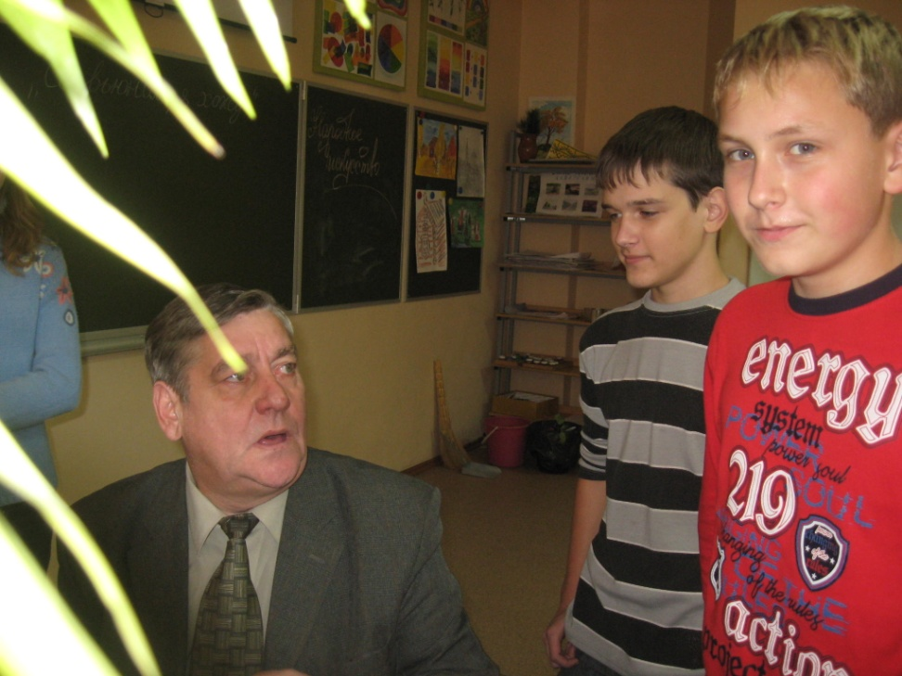
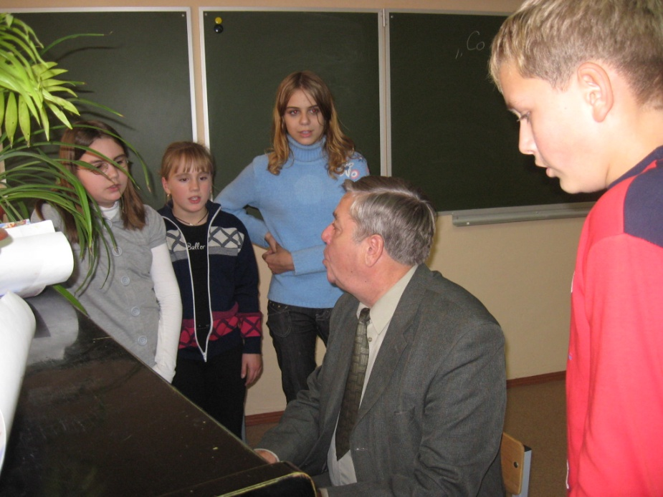
Вокальный кружок
(рук. В.М. Соколов)

Slide 9
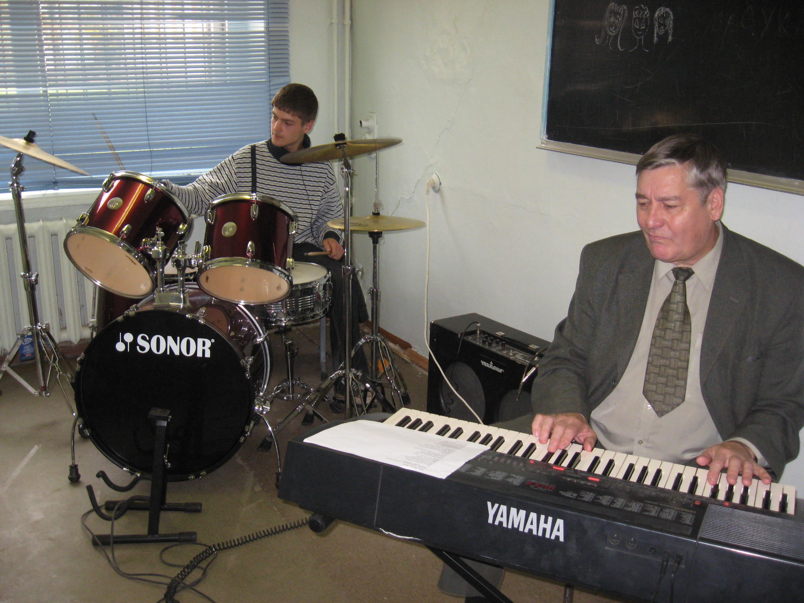
ВИА «Возрождение»
(рук. В.М. Соколов)

Slide 10
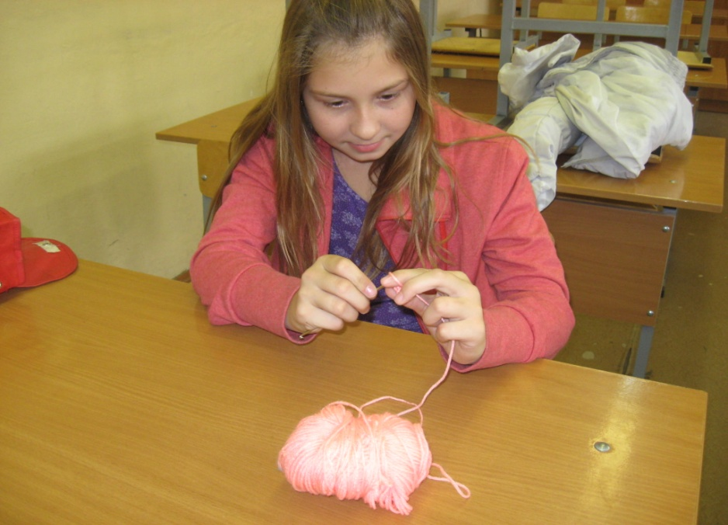
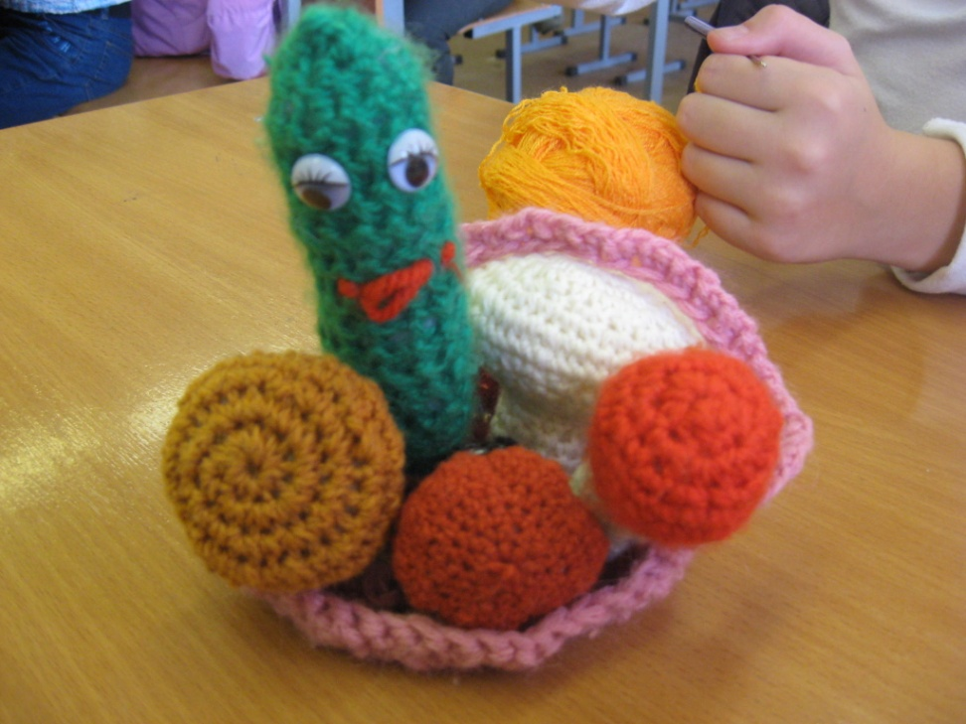
«Бисеринка», «Весёлые петельки»
(рук. Н.Н.Шепелева)

Slide 11
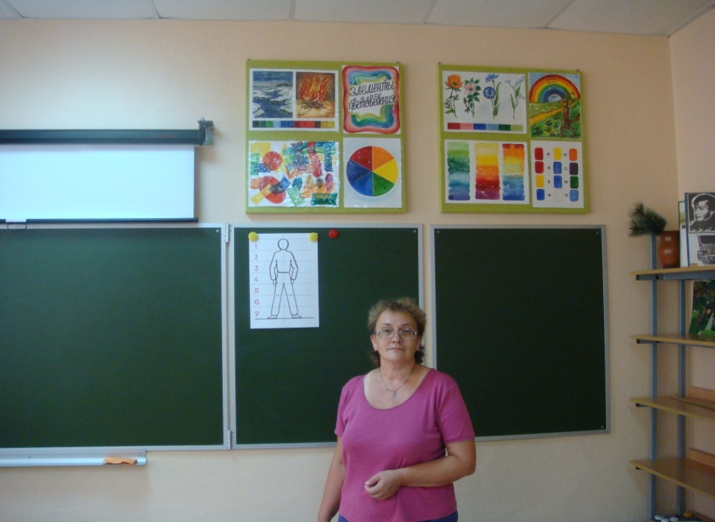

Изостудии «Палитра», «Капелька»
(рук. Е.Н.Сергеева)

Slide 12
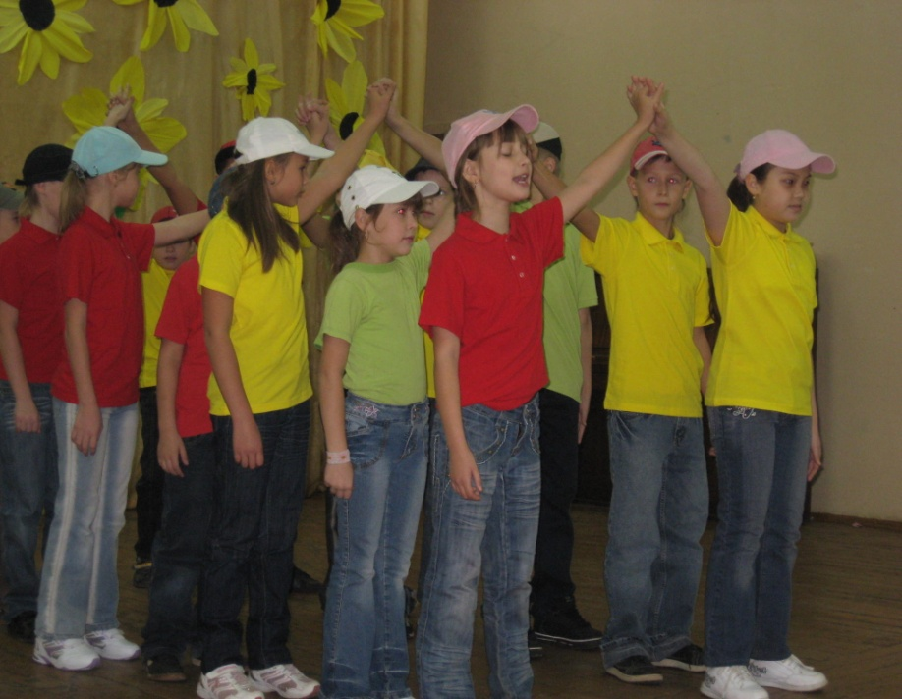
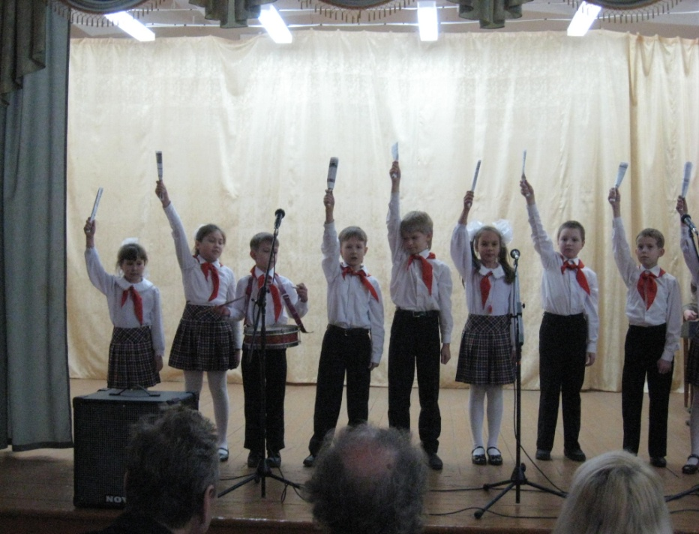
Агитбригада «Время»
(рук. Н.Е. Малкина)

Slide 13
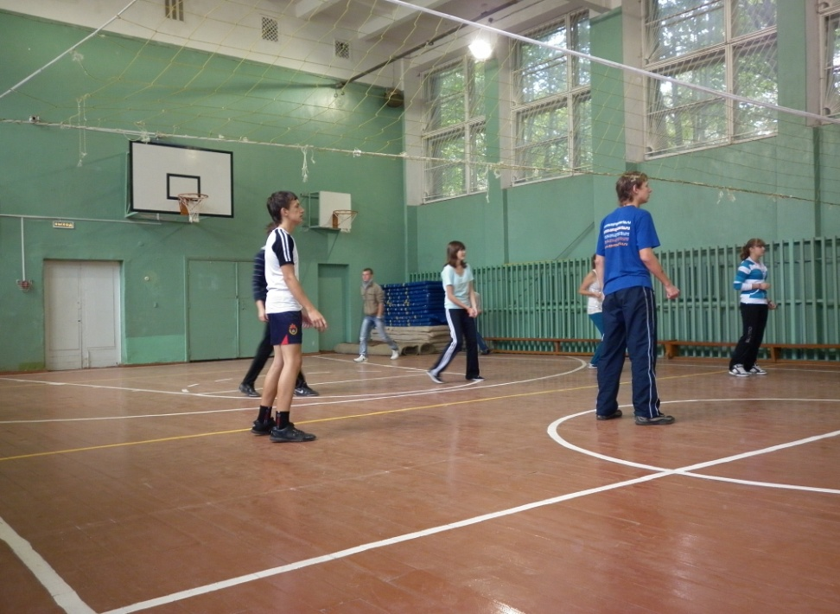
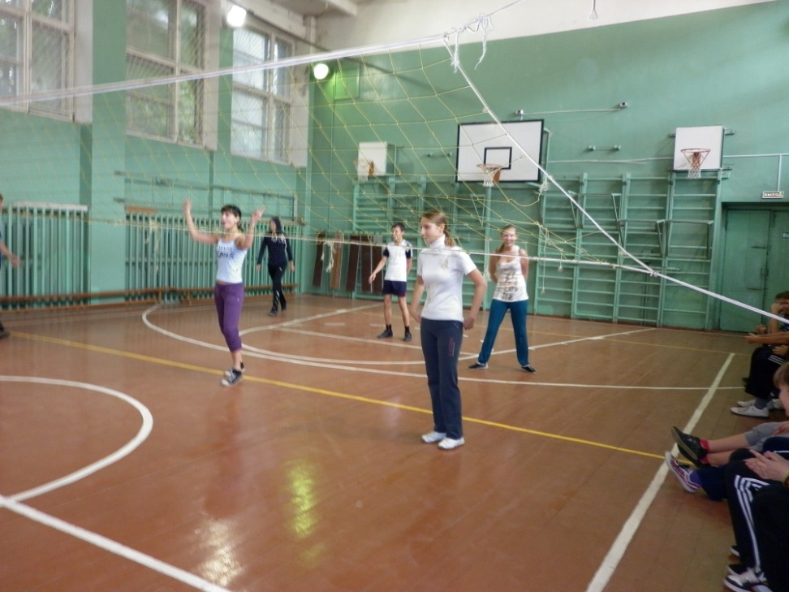
«Спортивные игры»
(Рук. Г.А.Петров, А.Ю.Воробьёв)

